Slide 1
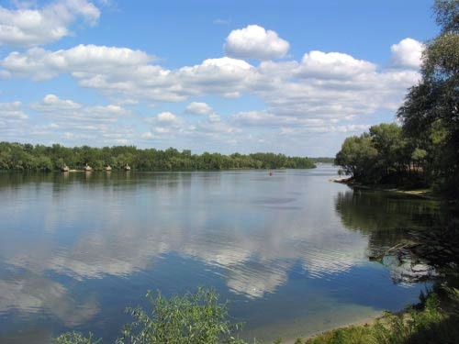
Канівський природний заповідник

Slide 3
Ка́нівський приро́дний запові́дник — створений 1923 року, площею 2027 гектарів, розташований неподалік Канева, на правому березі та заплавних островах річки Дніпра.

Slide 4
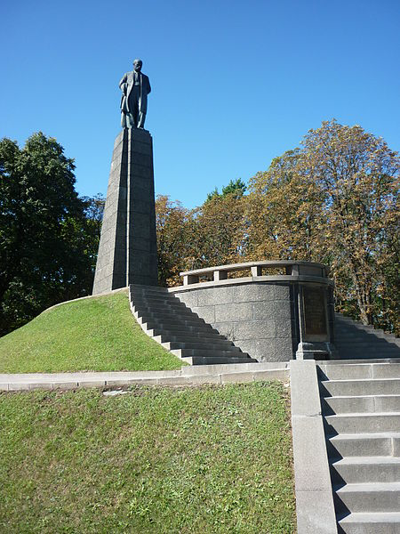
Межує безпосередньо з Чернечою горою — місцем поховання Т. Г. Шевченка. Створений на базі Канівською навчально-дослідного лісового господарства. Канівський природний заповідник є структурним підрозділом Київського національного університету імені Тараса Шевченка.
Основні функції заповіднику — охорона еталонних і унікальних природних комплексів лісостепу, збереження біорізноманіття, спостереження за зміною природних процесів.

Slide 5
Ще майже за століття до створення заповідника, у 1832 році Ф. Дюбуа де Монпере звернув увагу на деформованість поширених тут геологічних порід, що дало початок вивченню відомих тепер у всьому світі Канівських геологічних дислокацій. У 1875—1876 роках професор А. Рогович зібрав унікальний палеозоологічний матеріал і звернув увагу на величезні скупчення у ньому викопних решток різних геологічних епох.
Важливою передумовою створення заповідника була також і потреба захисту Тарасової (Чернечої) гори від ерозійної руйнації шляхом вилучення із господарської діяльності навколишніх земель.
Канівський природний заповідник — один з найстаріших заповідників в Україні. Він був створений згідно з постановою Колегії Наркомзему УРСР від 30 липня 1923 р. За останні 83 роки площа заповідника та статус цієї території неодноразово змінювались. З 1951 по 1968 роки ця територія була учбово-дослідним лісовим господарством Київського університету. Постановою Ради Міністрів УРСР від 12 листопада 1968 р. № 568 їй було повернуто статус державного заповідника. Розпорядженням РМ УРСР від 22 грудня 1986 року № 717-р площа заповідника була збільшена і на сьогодні вона становить 2027,0 га.

Slide 6
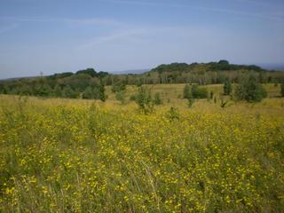

Slide 7
Його територія включає так звану нагірну частину — покриті лісом яри та пагорби на правому березі Дніпра (1415 га), два заплавних острови Дніпра — Круглик (92 га) і Шелестів (394 га) та Зміїні острови (116 га) в Канівському водосховищі — останці лівобережної тераси. Навколо території заповідника встановлено охоронну зону площею 1353 га.

Slide 8
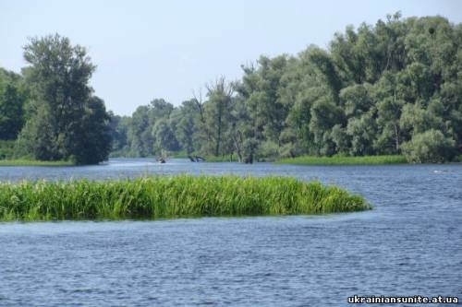
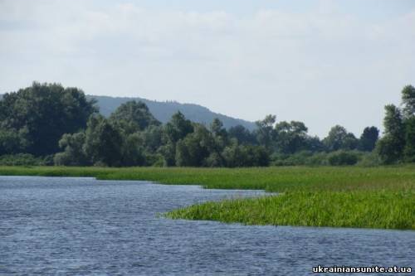
Острів Шелестів
Невеликий річковий острів на Дніпрі в Україні. Знаходиться навпроти села Прохорівка Канівського району Черкаської області. Острів видовжено-овальної форми, з трьома довгастими півостровами на південному сході. Західні та північні береги стрімкіші, аніж східні. Острів майже повністю вкритий лісами, які чергуються із чагарниками. Лише на південному заході знаходиться велика ділянка безлісся. Від лівого берега Дніпра відокремлений протокою Річище. Довжина — 3,7 км, ширина — 1,3 км, висота 89 м. До лівого берега Дніпра — 0,2 км, до правого — 0,7 км, до острова Круглик — 120 м.

Slide 9
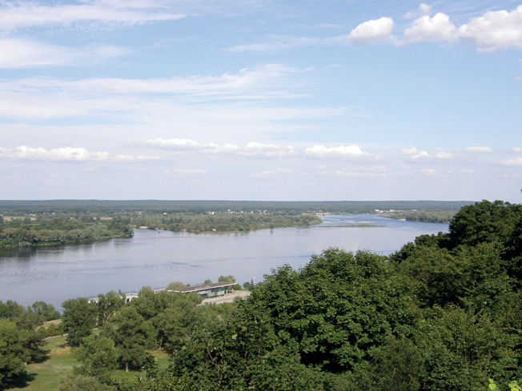
Острів Круглик
Невеликий річковий острів на Дніпрі в Україні. Знаходиться навпроти села Келеберда Канівського району Черкаської області. Острів овальної форми, з невеликим півостровом на півночі, який в період паводків може відокремлюватись. Південно-західні береги стрімкіші, аніж північно-східні, тому на півночі і сході берегова лінія заболочена. Острів майже повністю вкритий лісами, які чергуються із чагарниками. Північний півострів повністю болотистий і вкритий луками. Довжина — 1,7 км, ширина — 0,6 км (з півостровом та затокою між ними — 1,1 км), висота 85 м. До лівого берега Дніпра — 0,4 км, до правого — 0,35 км, до острова Шелестів — 120 м.

Slide 10
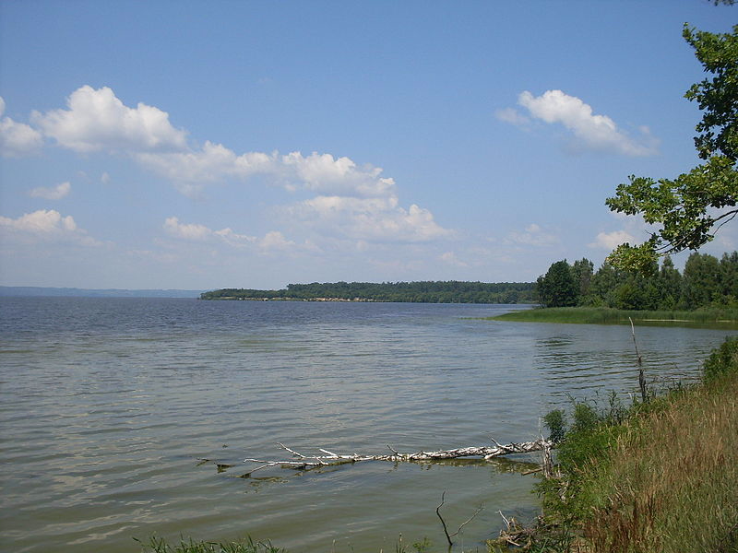
Зміїні острови
Неповторно мальовничими є заплавні Зміїні острови. Значну їх частину займають столітні дуби й сосни. На одній ділянці можна зустріти сон-траву, очерет і конвалію. Це пов'язано із підтопленням островів водою. У типові лісостепові комплекси інтенсивно вселяються болотні види, відбувається перебудова природної екосистеми.

Slide 11
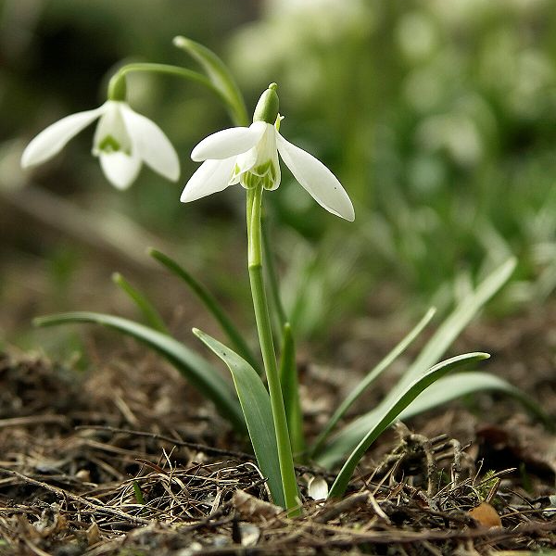
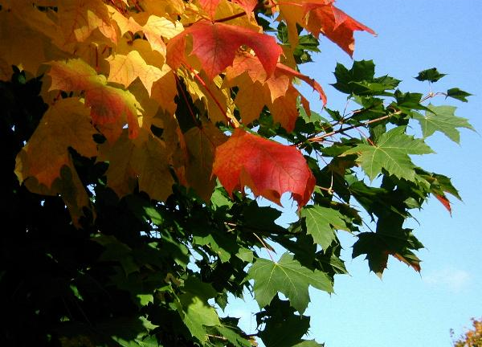
У лісовому покриві домінує граб з домішкою дуба звичайного, кленів гостролистого і польового, липи серцелистої, берези бородавчастої, ясена звичайного. Грабова діброва заповідника знаходиться на східній межі суцільного поширення європейських грабових лісів. Тут відомі і найбільш північні та східні місця зростання деяких європейських рідкісних рослин: підсніжника звичайного, скополії карніолійської, цибулі ведмежої, ранника весняного. На затінених північних схилах та в тальвегах трапляються реліктові рослини, що збереглися тут з льодовикових часів: багаторядники Брауна та шипуватий, голокучник дубовий, грушанка мала. На добре освітлених південних схилах можна зустріти релікти вже більш теплого міжльодовикового періоду: чину рябу, шоломницю високу та ін.
Значний науковий інтерес становлять екосистеми заплавних островів. Саме їх можна віднести до еталонних. Після створення на Дніпрі каскаду водосховищ таких островів практично не залишилося.

Slide 12
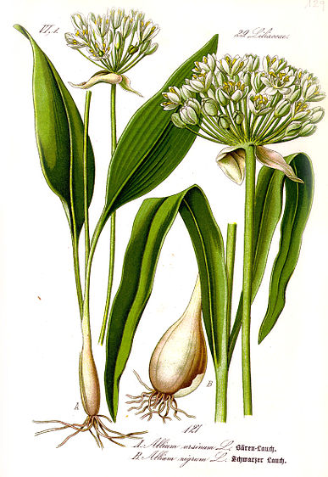
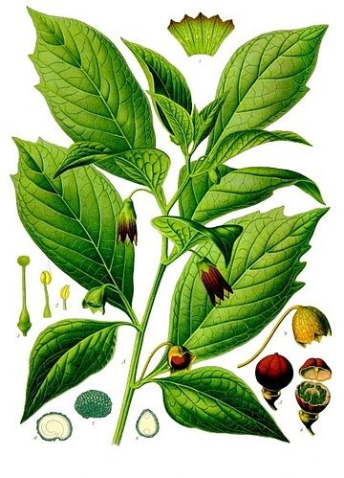
підсніжник звичайний, скополії карніолійська, цибуля ведмежа

Slide 13
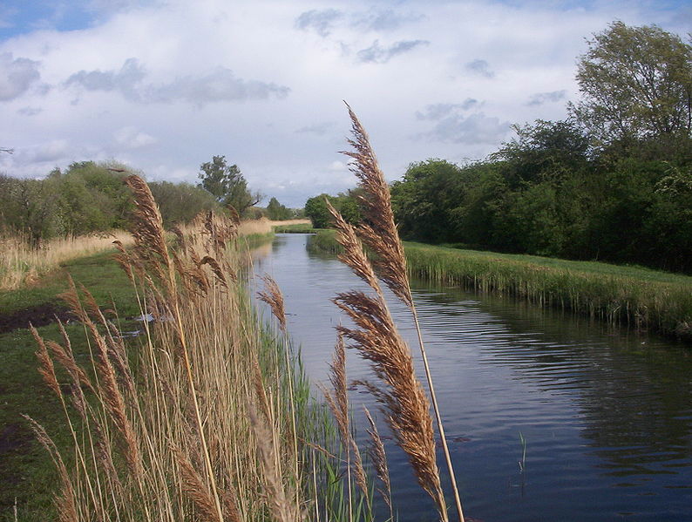
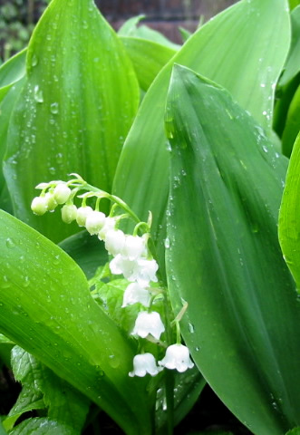
На Зміїних островах значну частину території займають вікові дуби й сосни з багатими підліском і трав'яним покривом. Тут на одній ділянці можна зустріти сон-траву, очерет і конвалію. Це пов'язано з підтопленням островів водами водосховища — у типові комплекси інтенсивно вселяються болотні види. Відбувається перебудова природної екосистеми.
На території заповідника охороняються 2 лісових, 1 степове та 2 водних рослинних угруповання, занесені до Зеленої книги України.
У флорі заповідника нараховується 990 видів судинних рослин, що становить близько 20% флори України. Тут виявлено 170 видів лишайників, 138 — мохоподібних, а також 1232 види справжніх грибів. У заповіднику зростають 5 видів рослин, занесених до Європейського червоного списку, 29 видів, занесених до Червоної книги України, 6 видів з Додатку 1 Бернської конвенції.

Slide 14
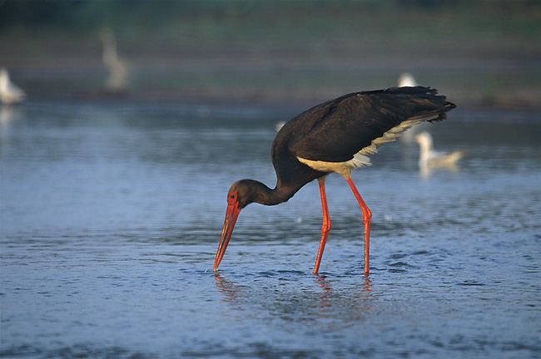
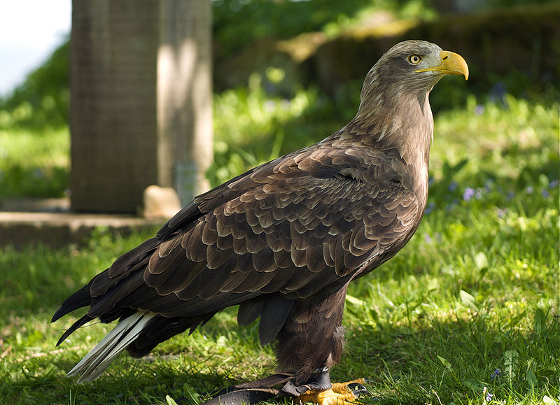
Багатою є також фауна заповідника. В районі Канівських дислокацій виявлено понад 10 тис. видів безхребетних тварин (всього по Україні їх нараховується 25 тис. видів). Тільки комах мешкає у заповіднику близько 8000 видів, з яких 36 видів занесено до Червоної книги України (дибка степова, красотіл пахучий, жук-олень, вусач великий дубовий, джміль моховий, бджола-тесляр звичайний, сколія-гігант, ктир гігантський, бражник мертва голова, ведмедиця Гера, махаон, поліксена). Тут охороняється понад 300 видів павукоподібних, 200 видів молюсків, 130 видів ракоподібних, 49 видів багатоніжок, у тому числі рідкісний вид полідесмус український.
Серед хребетних тварин у заповіднику мешкають 233 види птахів, 53 види ссавців, 11 видів земноводних, 8 видів плазунів, 37 видів риб та 1 вид круглоротих, у тому числі чимало рідкісних видів. Щороку на Дніпрі біля заповідних островів зимує до 14 особин орлана-білохвоста, а з 1996 року цей птах почав гніздитись у заповіднику. Трапляється на прольоті чорний лелека. Неодноразово зустрічались змієїд і балабан. На острові Круглик є велика колонія чаплі сірої — близько 150 гнізд. На прольоті у порівняно великій кількості бувають на островах велика та мала білі чаплі.

Slide 15
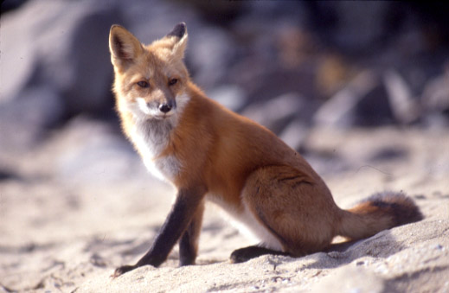
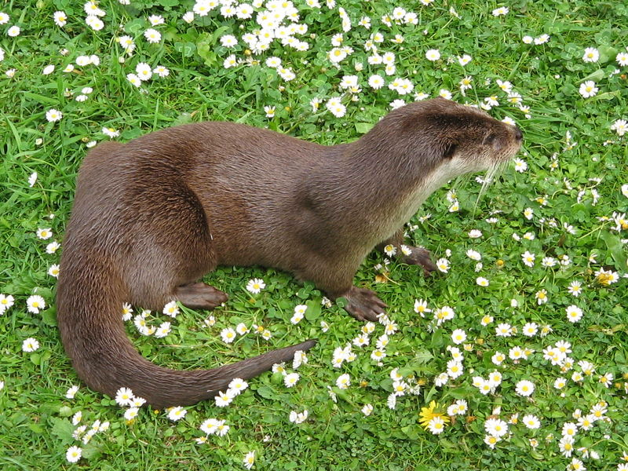
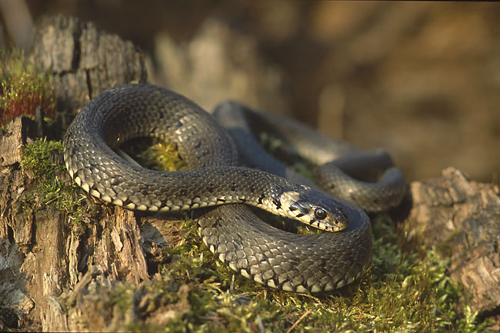
Велике значення має заповідник і як місце відпочинку птахів під час прольотів. Восени в затоках і затопленому лісі на Круглику можна бачити великі зграї качок, куликів, мартинів.
Із ссавців звичними мешканцями заповідника є козулі, кабани, лисиці, зайці, борсуки, трапляються лосі. На островах постійно живуть кілька сімей бобрів, біля води можна побачити сліди видри та норкІз земноводних поширені жаби гостроморда, трав'яна і ставкова, ропуха сіра, квакша, часничниця. Трапляються тритони звичайний та гребінчастий. Серед плазунів найчисленнішими є ящірки зелена та прудка, вуж, рідше трапляються веретільниця, мідянка, гадюка звичайна (чорна та плямиста форми).
Загалом на території заповідника зберігається 26 видів тварин, занесених до Європейського червоного списку, 83 види, занесені до Червоної книги України, та 175 видів тварин, що підлягають особливій охороні згідно з Бернською конвенцією.
Із земноводних поширені жаби гостроморда, трав'яна і ставкова, ропуха сіра, квакша, часничниця. Трапляються тритони звичайний та гребінчастий. Серед плазунів найчисленнішими є ящірки зелена та прудка, вуж, рідше трапляються веретільниця, мідянка, гадюка звичайна (чорна та плямиста форми).
Загалом на території заповідника зберігається 26 видів тварин, занесених до Європейського червоного списку, 83 види, занесені до Червоної книги України, та 175 видів тварин, що підлягають особливій охороні згідно з Бернською конвенцією.

Slide 16
дибка степова

Slide 17
Красотіл пахучий

Slide 18
Жук-олень

Slide 19
Лелека чорний

Slide 20
Бражник мертва голова

Slide 21
Борсук

Slide 22
Орлан-білохвіст

Slide 23
Тритон гребінчастий

Slide 24
Ропуха звичайна (сіра ропуха)

Slide 25
Лось

Slide 26
Дякую за увагу !

